Slide 1
WORKSHOP TEKNIK PENYUSUNAN SOP
SOP ADMINISTRASI PEMERINTAHAN
BPSDM Sumsel

Slide 2
Pelaksanaan STANDAR OPERASIONAL PROSEDUR
ADMINISTRASI PEMERINTAHAN dalam Reformasi Birokrasi
Pendahuluan
Dasar hukum
Latar belakang
Pengertian, manfaat, ruang lingkup serta siklus penyusunan
Jenis, format dan dokumen SOP
Langkah-langkah penyusunan
Contoh SOP

Slide 3
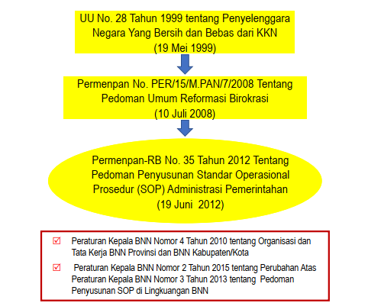
Posisi kebijakan dalam peraturan perundang-undangan
Posisi kebijakan dalam peraturan perundang-undangan

Slide 4
DASAR HUKUM
Peraturan Menteri Negara Pendayagunaan Aparatur Negara Nomor: PER/15/M.PAN/7/2008 Tentang Pedoman Umum Reformasi Birokrasi;
PermenPAN dan RB Nomor 12 Tahun 2012 Tentang Pedoman Penataan Tatalaksana (Business Process);
Peraturan Menteri Negara Pendayagunaan Aparatur Negara Nomor 35 Tahun 2012 Tentang Pedoman Penyusunan Standar Operasional Prosedur (SOP) Administrasi Pemerintahan;
Peraturan Kepala BNN Nomor 4 Tahun 2010 tentang Organisasi dan Tata Kerja BNN Provinsi dan BNN Kabupaten/Kota ;
Peraturan Kepala BNN Nomor 2 Tahun 2015 tentang Perubahan Atas Peraturan Kepala BNN Nomor 3 Tahun 2013 tentang Pedoman Penyusunan SOP di Lingkungan BNN;
Peraturan Kepala Badan Narkotika Nasional Nomor 16 Tahun 2014 tentang Organisasi dan Tata Kerja Badan Narkotika Nasional (Berita Negara Republik Indonesia Tahun 2014 Nomor 2085).

Slide 5
LATAR BELAKANG
☑ Peraturan Menteri Negara Pendayagunaan Aparatur Negara Nomor Per/21/M.PAN/ 11/2008 tentang Penyusunan Standar Operasional Prosedur (SOP) Administrasi Pemerintahan sudah tidak sesuai dengan kebutuhan dan perkembangan keadaan
☑ Bahwa dalam rangka pelaksanaan Reformasi Birokrasi perlu mengganti Peraturan Menteri Negara Pendayagunaan Aparatur Negara Nomor Per/21/M.PAN/ 11/2008 tentang Penyusunan Standar Operasional Prosedur (SOP) Administrasi Pemerintahan

Slide 6
Memberikan pedoman/acuan bagi instansi pemerintah pusat dan pemerintah daerah dalam mengidentifikasi, menyusun, mendokumentasikan, mengembangkan, memonitor serta mengevalusi SOP Administrasi Pemerintahan sesuai dengan tugas dan fungsi aparatur pemerintah.
TUJUAN
SASARAN
Setiap instansi Pemerintahan sampai unit terkecil memiliki SOP AP-nya masing-masing ;
Penyempurnaan prosese penyelenggaraan pemerintahan;
Ketertiban dalam penyelenggaraan pemerintahan;
Peningkatan kualitas pelayanan kepada masyarakat.

Slide 7
PENGERTIAN
Standar Operasional Prosedur (SOP)
Serangkaian instruksi tertulis yang dibakukan mengenai berbagai proses penyelenggaraan administrasi pemerintahan, bagaimana dan kapan harus dilakukan, dimana dan oleh siapa dilakukan.
Administrasi Pemerintahan
Pengelolaan proses pelaksanaan tugas dan fungsi pemerintahan yang
dijalankan oleh organisasi pemerintah
SOP Administrasi Pemerintahan (SOP AP)
Standar Operasional Prosedur dari berbagai proses penyelenggaraan administrasi pemerintahan yang sesuai dengan peraturan perundang- undangan yang berlaku

Slide 8
MANFAAT SOP
#1
Sebagai standardisasi cara yang dilakukan pegawai dalam menyelesaikan pekerjaan yang menjadi tugasnya;
Mengurangi tingkat kesalahan dan kelalaian yang mungkin dilakukan oleh seorang pegawai dalam melaksanakan tugas;
Meningkatkan efisiensi dan efektivitas pelaksanaan tugas dan
tanggungjawab individual pegawai dan organisasi secara keseluruhan;
Membantu pegawai menjadi lebih mandiri dan tidak tergantung pada intervensi manajemen, sehingga akan mengurangl keterlibatan pimpinan dalam pelaksanaan proses sehari-hari;
Meningkatkan akuntabilitas pelaksanaan tugas;

Slide 9
MANFAAT SOP
#2
Menciptakan ukuran standar kinerja yang akan memberikan pegawai cara konkrit untuk memperbaiki kinerja serta membantu mengevaluasi usaha yang telah dilakukan;
Memastikan pelaksanaan tugas penyelenggaraan pemerintahan dapat berlangsung dalam berbagai situasi.
Memberikan informasi mengenai kualifikasi kompetensi yang harus dikuasai oleh pegawai dalam melaksanakan tugasnya.
Memberikan informasi bagi upaya peningkatan kompetensi pegawai.Memberikan informasi mengenai beban tugas yang dipikul oleh seorang pegawai dalam melaksanakan tugasnya.

Slide 10
PRINSIP PENYUSUNAN SOP
Kemudahan dan kejelasan.
Efisiensi dan efektivitas.
Keselarasan.
Keterukuran.
Dinamis.
Berorientasi pada pengguna (mereka yang dilayani).
Kepatuhan hukum.
Kepastian hukum.

Slide 11
PRINSIP PELAKSANAAN SOP
Konsisten
Komitmen.
Perbaikan berkelanjutan.
Mengikat.
Seluruh unsur memiliki peran penting.
Terdokumentasi dengan balk.

Slide 12
RUANG LINGKUP SOP
SOP melingkupi seluruh proses penyelenggaraan administrasi pemerintahan termasuk pemberian pelayanan baik pelayanan Internal maupun eksternal organisasi pemerintah yang dilaksanakan oleh unit-unit organisasi pemerintahan.

Slide 13
DAN SOP TEKNIS
KONSEP PEMBAGIAN SOP ADMINISTRATIF
SOProsedur
KEGIATAN
Aktor/Pelaku
Isi
Satu/Tunggal
Banyak
Umum Khusus
SOP TEKNIS
SOP ADMINISTRATIF
Aktor Satu/Tunggal dan Isi Khusus
Aktor Banyak dan Isi Umum

Slide 14
SOP TEKNIS
Prosedur standar yang sangat rinci (detail) dari kegiatan yang dilakukan oleh satu orang pelaksana (aparatur) atau satu peran/jabatan.
SOP ADMINISTRATIF
Prosedur standar yang bersifat umum (tidak detail) dari kegiatan yang dilakukan oleh lebih dari satu orang pelaksana (aparatur) dengan lebih dari satu peran/jabatan.

Slide 15
CIRI-CIRI SOP TEKNIS
Pelaksana kegiatan berjumlah satu orang atau satu kesatuan tim kerja atau satu jabatan meskipun dengan pemangku yang lebih dari satu;
Berisi langkah detail atau cara melakukan pekerjaan atau langkah rinci pelaksanaan kegiatan.

Slide 16
CIRI-CIRI SOP ADMINISTRATIF
Pelaksana kegiatan berjumlah banyak (lebih dari satu aparatur) atau lebih dari satu jabatan dan bukan merupakan satu kesatuan yang tunggal;
Berisi tahapan pelaksanaan kegiatan atau langkah- langkah pelaksanaan kegiatan yang bersifat makro ataupun mikro yang tidak menggambarkan cara melakukan kegiatan.

Slide 17
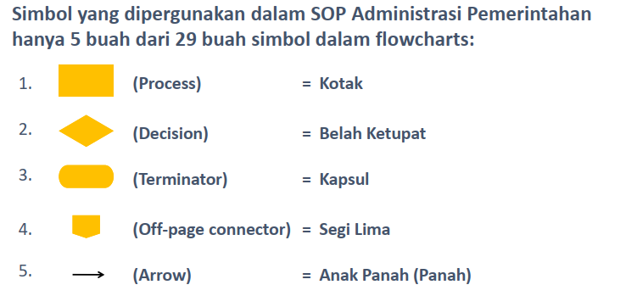
SIMBOL FLOWCHARTS DALAM
SOP ADMINISTRASI PEMERINTAHAN

Slide 18
SIMBOL KOTAK (SIMBOL 1)
(Process)
Simbol Utama (yang diutamakan)
Melambangkan kegiatan eksekusi (proses)
Penulisan anak panah yang menyertai harus sesuai kaidah
Prinsip yang digunakan adalah satu aktivitas satu aktor dan satu simbol kecuali untuk kegiatan yang secara esensinya merupakan kegiatan yang dilakukan oleh lebih dari satu aktor secara bersamaan dalam waktu yang relatif sama, seperti: rapat, diskusi.

Slide 19
Penerapan SIMBOL KOTAK

Slide 20
SIMBOL BELAH KETUPAT (SIMBOL 2)
(Decision)
Simbol Kedua;
Melambangkan kegiatan pengambilan keputusan (adanya alternatif: ya- tidak, lengkap-tidak, sesuai-tidak, dsb.);
Penulisan anak panah yang menyertai harus sesuai kaidah tetapi lebih fleksibel dibandingkan simbol kotak;
Prinsip yang digunakan adalah satu aktivitas satu aktor dan satu simbol kecuali pengambilan keputusan yang dilakukan dalam suatu forum bersama (rapat) dilambangkan dengan tanda kotak (proses).

Slide 21
PENERAPAN SIMBOL BELAH KETUPAT

Slide 22
SIMBOL KAPSUL (SIMBOL 3)
(Terminator)
Simbol Ketiga (buka-tutup);
Melambangkan mulainya kegiatan (pemicu/start) dan akhir kegiatan (penutup/finish);
Penulisan anak panah yang menyertai harus sesuai kaidah, yaitu: untuk mulai (pemicu) arah panah ke bawah terlebih dahulu dan untuk penutup arah panah harus dari atas simbol kapsul;
Prinsip yang digunakan adalah kegiatan mulai simbol kapsul harus dari ujung kiri sesuai skuennya (urutannya) tidak ada yang dari tengah ataupun ujung kanan.

Slide 23
PENERAPAN SIMBOL KAPSUL
Diikuti simbol dari sebelah kiri
Diikuti simbol dari bawah
Diikuti simbol dari sebelah kanan
Tidak Ada
Tidak Ada
Melanjutkan simbol dari sebelah kiri
Melanjutkan simbol dari bawah
Melanjutkan simbol dari sebelah kanan

Slide 24
SIMBOL SEGI LIMA (SIMBOL 4)
(Off-page connector)
Simbol Keempat (penghubung);
Melambangkan penghubung flowcharts yang terputus karena ganti halaman;
Penulisan simbol didahului dengan anak panah dari simbol sebelumnya pada halaman yang terputus dan diteruskan dengan anak panah menuju simbol berikutnya pada halaman berikutnya dan berlaku sebaliknya untuk panah balikan;
Prinsip yang digunakan: apabila hanya satu anak panah menghubung simbol segi lima maka tidak perlu ditulis nomor. Apabila menghubungkan lebih dari satu anak panah maka diberikan nomor.

Slide 25
PENERAPAN SIMBOL SEGI LIMA
Menghubungkan simbol ke sebelah kiri
Menghubungkan simbol ke bawah
Menghubungkan simbol ke sebelah kanan
halaman 1
halaman 1
halaman 1
halaman 2
halaman 2
halaman 2
1
halaman 1
halaman 1
1
halaman 1
2
2
2
1
1
2
halaman 2
halaman 2
1
2
halaman 2
1
2

Slide 26
SIMBOL ANAK PANAH (SIMBOL 5)
(Arrow)
Simbol Kelima (Arah Proses);
Melambangkan arah proses kegiatan dari satu simbol ke simbol selanjutnya;
Penulisan simbol anak panah sesuai kaidah yang berlaku pada simbol yang dihubungkan;
Prinsip yang digunakan: Pertama, arah anak panah selalu jatuh dari atas menuju ke sisi atas tengah simbol, kecuali untuk arah anak panah balikan yang tergantung pada kondisi yang dihadapi: bisa dari bawah ke atas dan bisa dari sisi kanan ataupun kiri. Kedua, tanda anak panah tidak boleh bersilangan seandanya terpaksa bersilangan maka digambarkan dengan tanda “Ω = omega”

Slide 27
PENERAPAN SIMBOL PANAH (1)
Menghubungkan simbol ke sebelah kiri
Menghubungkan simbol ke bawah
Menghubungkan simbol ke sebelah kanan

Slide 28
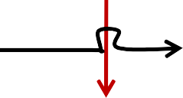
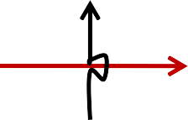
Penerapan SIMBOL PANAH (2)
Menghubungkan dua simbol
Menghubungkan tiga simbol ke bawah
Menghubungkan dua simbol
ke sebelah kiri
ke sebelah kanan
Panah balikan ke simbol di
Panah balikan ke simbol di atas
Panah balikan ke simbol di
sebelah kiri
sebelah kanan
Bersilangan

Slide 29
FORMAT SOP ADMINISTRASI PEMERINTAHAN
Format Diagram Alir Bercabang (Branching Flowcharts)
Menggunakan hanya Lima Simbol Flowcharts
Pelaksana dipisahkan dari aktivitas (Kegiatan).

Slide 30
Format SOP Reformasi Birokrasi (1)
Kedeputian I, II, III | Nomor SOP
 | Tanggal Pembuatan | 15 Februari 2009
 | Tanggal Revisi (Ditinjau kembali) | 15 Juli 2010
 | Tanggal Efektif | 15 Juli 2009
 | Disahkan oleh | Deputi I, II, III LAN
Pusat Kajian/Litbang di Lingkungan LAN | jJudul SOP | Penyusunan Kontrak Kinerja Pegawai
Dasar Hukum | Kualifikasi pelaksana
SK Kepala LAN No. 4/2008 tentang Pelaksanaan Program dan Kegiatan di Lingkungan Lembaga Administrasi Negara | Memiliki kewenangan untuk membuat dan menyetujui Kontrak Kinerja
 | Memiliki kemampuan untuk menyearahkan antara Kontrak Kinerja Pegawai dengan Tujuan Organisasi
Keterkaitan | Peralatan/perlengkapan
SOP Pengusulan dan Pengembangan Pegawai | Renstra, Renja dan TOR RKA/KL, Formulir Kontrak Kinerja
SOP Notulensi Rapat | SK Kepala LAN mengenai Organisasi dan Tata Kerja Lembaga Administrasi Negara
SOP Pengeluaran Disposisi/Penugasan
SOP Pencarian Data dan Informasi
SOP Penyiapan Ruang Rapat
SOP Penyiapan Konsumsi
SOP Pembuatan Undangan Rapat
SOP Pemesanan Ruang Rapat
SOP Pemesanan Konsumsi Rapat
SOP Penandatangan Kontrak
SOP Arsip
Peringatan | Pencatatan dan pendataan
Kontrak akan dijadikan dasar untuk pemberian penghargaan dan sanksi, apabila tidak dilaksanakan sesuai SOP maka pemberian reward dan sanksi tidak dapat berjalan dengan lancar | Buku kontrak kinerja

Slide 31
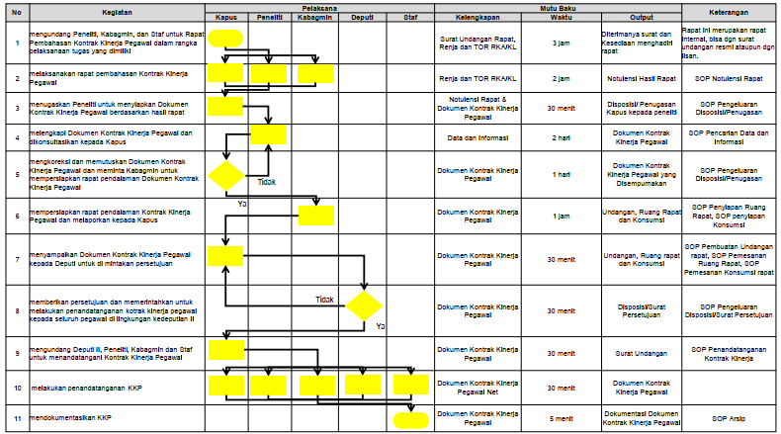
Format SOP Reformasi Birokrasi (2)
Prosedur

Slide 32
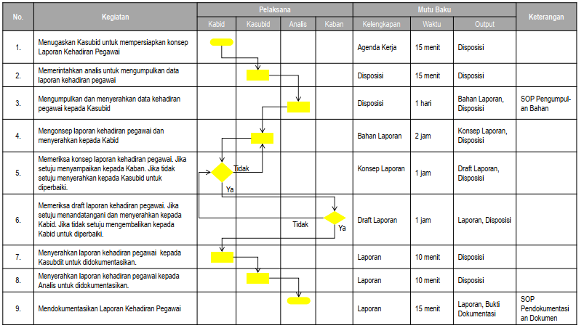
PROSEDUR PEMBUATAN LAPORAN KEHADIRAN PEGAWAI

Slide 33
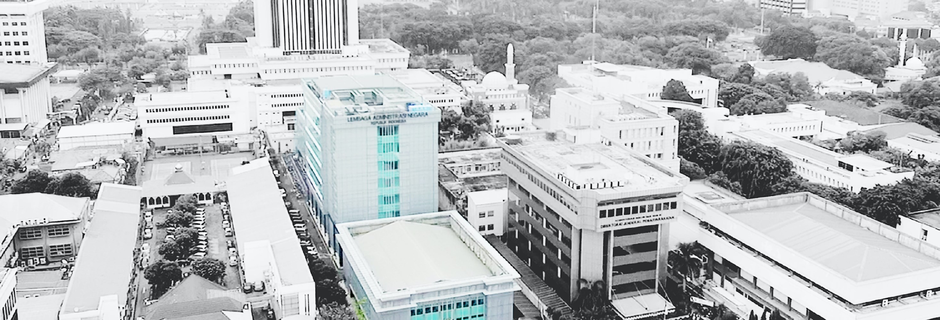




WORKSHOP TEKNIK PENYUSUNAN SOP

